Slide 1
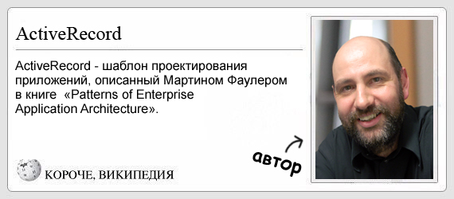

Slide 2

Принцип 1:
каждый экземпляр данного класса соответствует одной записи таблицы

Slide 3

Принцип 2:
при создании нового экземпляра класса (и заполнении соответствующих полей) в таблицу добавляется новая запись

Slide 4

Принцип 3:
при чтении полей объекта считываются соответствующие значения записи таблицы баз данных

Slide 5

Принцип 4:
при изменении (удалении) какого-либо объекта изменяется (удаляется) соответствующая
ему запись.

Slide 6

Пример (create)
part = new Part();
part.name = "Sample part“;
part.price = 123.45;
part.create();
INSERT INTO parts (name, price) VALUES ('Sample part', 123.45);

Slide 7
Пример (select + delete)
part = Part.findByPk(1);
part.delete();
SELECT * FROM parts WHERE `id` = 1
DELETE FROM parts WHERE `id` = 1

Slide 8
Пример (select + update)
part = Part.findByPk(1);
part.name = “Sample part”;
part.price = part.price + 15;
part.update();
SELECT * FROM parts WHERE `id` = 1
UPDATE parts SET `name` = “Sample part” , `price` = 138,45 WHERE `id` = 1

Slide 9

Использование
Web (Yii framework)
Java и другие ОО-языки

Slide 10
Выводы
Полезно, если не хотите тратить время на работу с базой.
Да, паттерн ActiveRecord реализует паттерн Abstract Factory.

